Slide 1

Factory
Method
Pattern
임도연

Slide 2
팩토리패턴(Factory Method Pattern)
객체 생성을 직접하지 않고 하위 클래스가 어떤 객체 생성을 할지 결정하도록 위임하는 디자인 패턴.
1. 특정 구현(구상 클래스)로부터 분리된 제품 생성
- 추상화된 클래스를 사용
2. 클라이언트와 구상 형식을 분리
- 팩토리 메소드
- 팩토리 메소드를 서브 클래스에서 오버라이드(첨부된 코드에서도 오버라이드 된 부분을 유심히 보세요)
- 클라이언트(사용자)는 사용할 추상 형식만 알면 됨
3. 수정의 필요성
- 한 가지 제품만 생산하기에 하나의 메소드가 필요

Slide 3
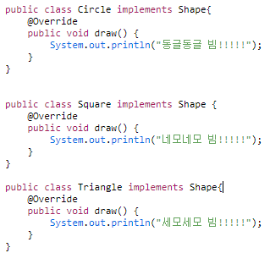
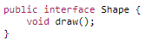
실행 코드
Circle.java
Interface Shape.java
Square.java
Triangle.java

Slide 4
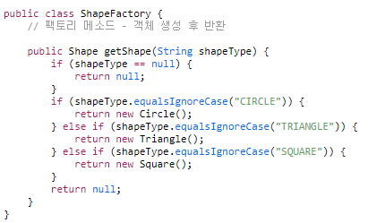
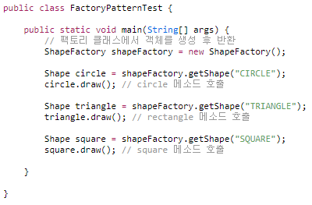
실행 코드
ShapeFactory.java
FactoryPatternTest.java

Slide 5
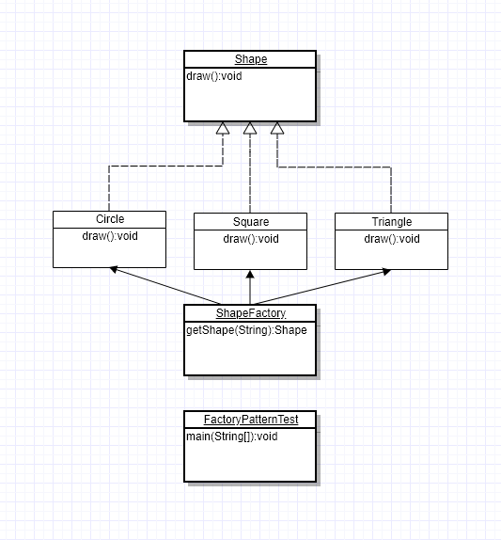
Class Diagram

Slide 6

THANKS!

